Slide 1

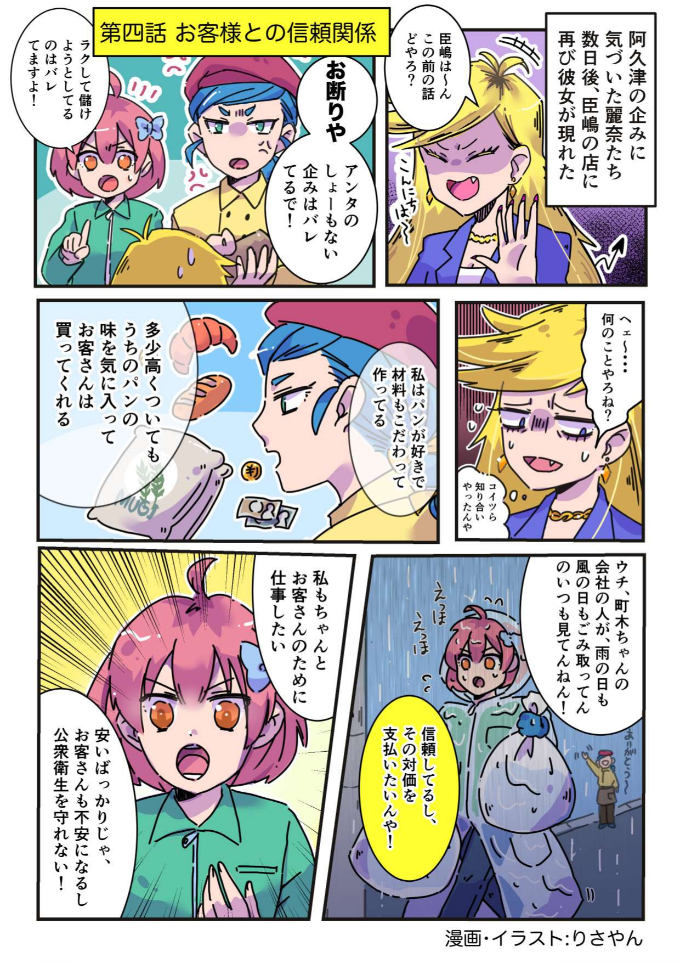
ごみ収集“労働”に必要な料金は
街きれいな安心生活のため
2026.04
Vol.6
まち

Slide 2
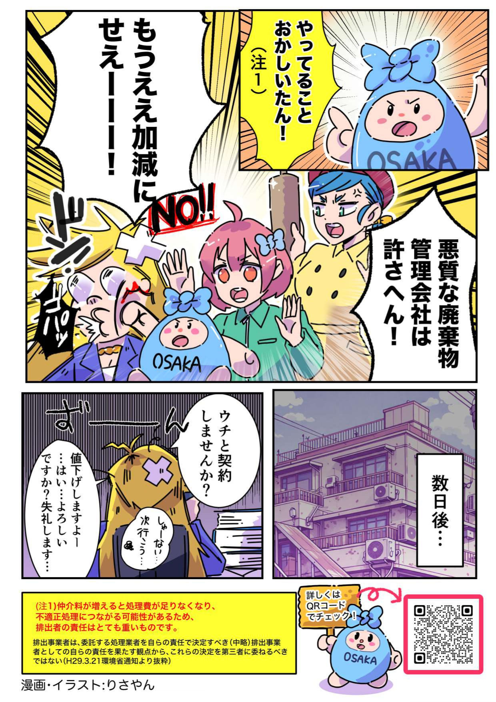
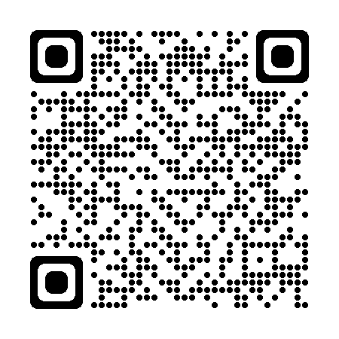
  大阪市許可 ☏ 06-
発行： 一般社団法人 大阪市一般廃棄物適正処理協会
☏ 06-6648-5311
「いっぱいきょう」は 大阪市一般廃棄物収集運搬業許可業者で構成する団体です..
【通称 いっぱいきょう】
HPはこちら➔

